Slide 1
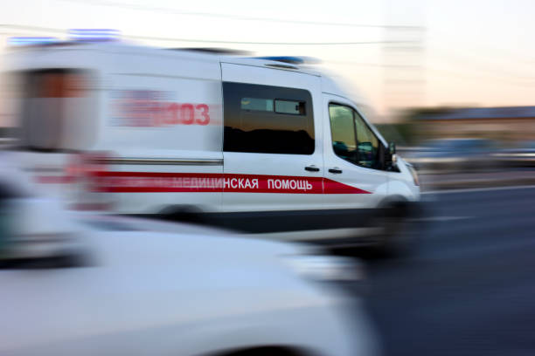
Черепно-мозговая травма у детей: особенности оказания медицинской помощи на догоспитальном этапе
Докладчик: Фуныгина И.А., фельдшер ГБУЗ СО «Сызранская ЦГРБ»
г.о. Сызрань, 2024 г.

Slide 2
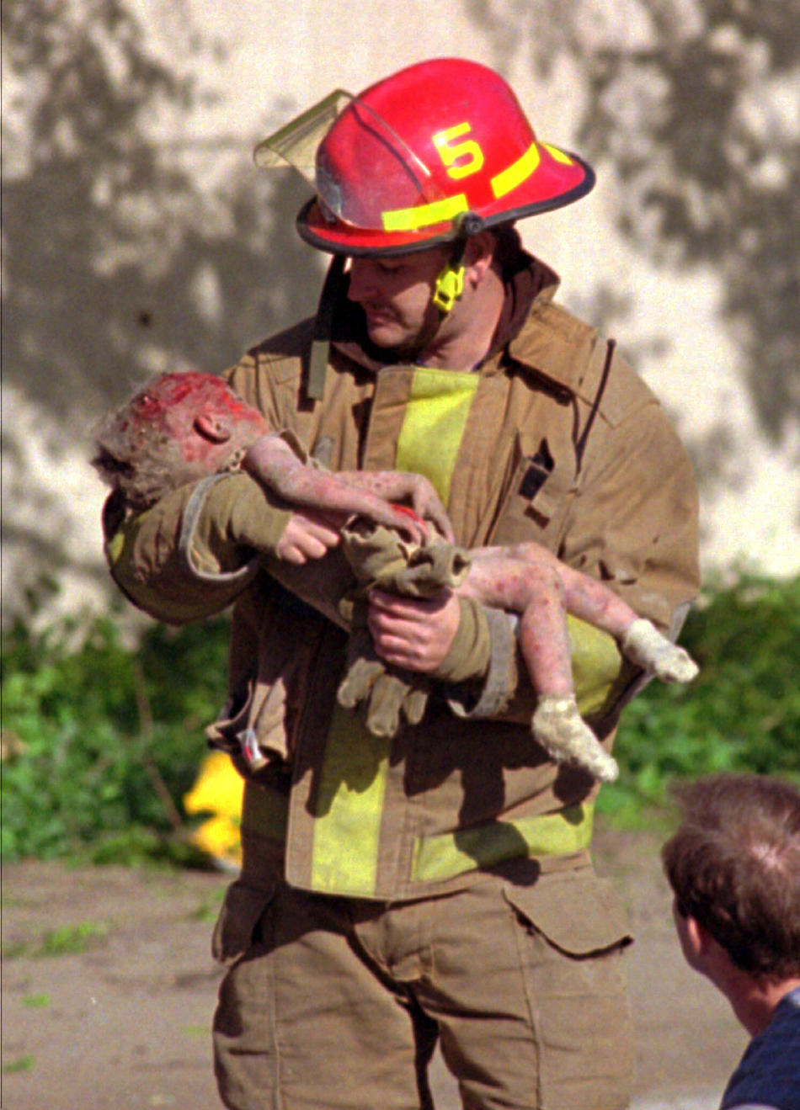
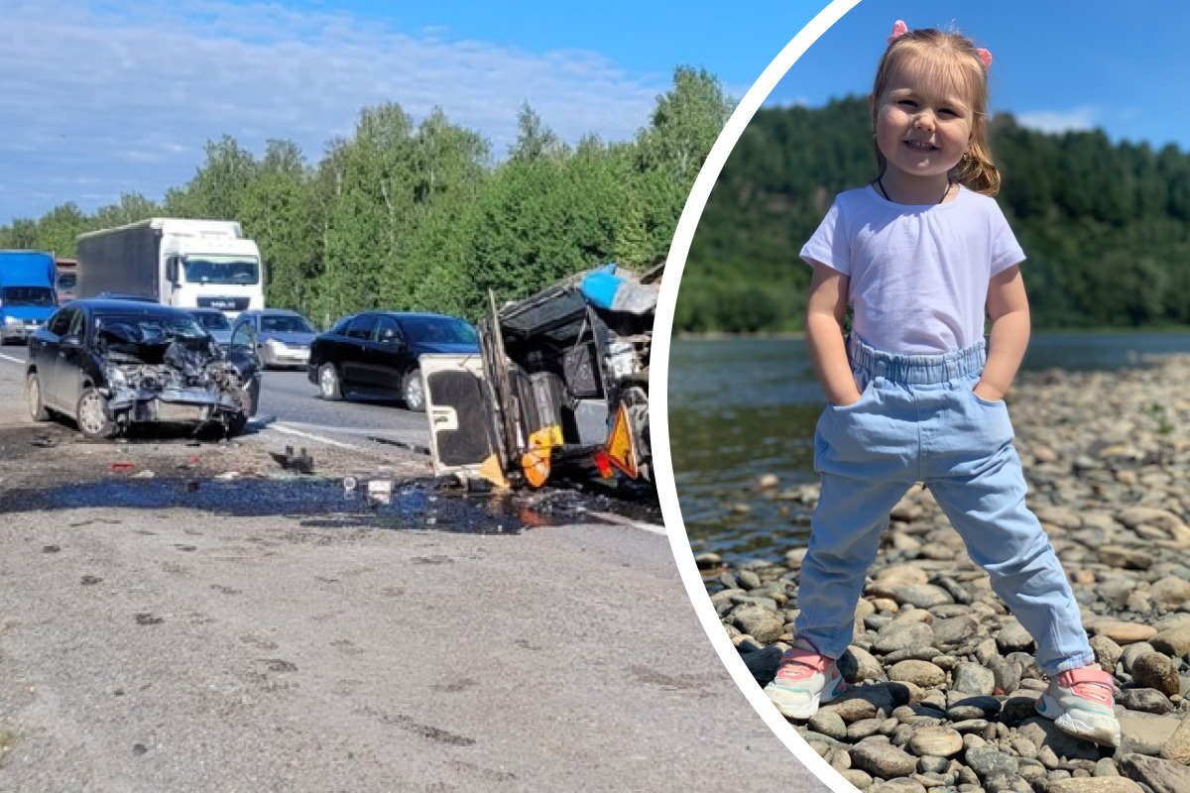
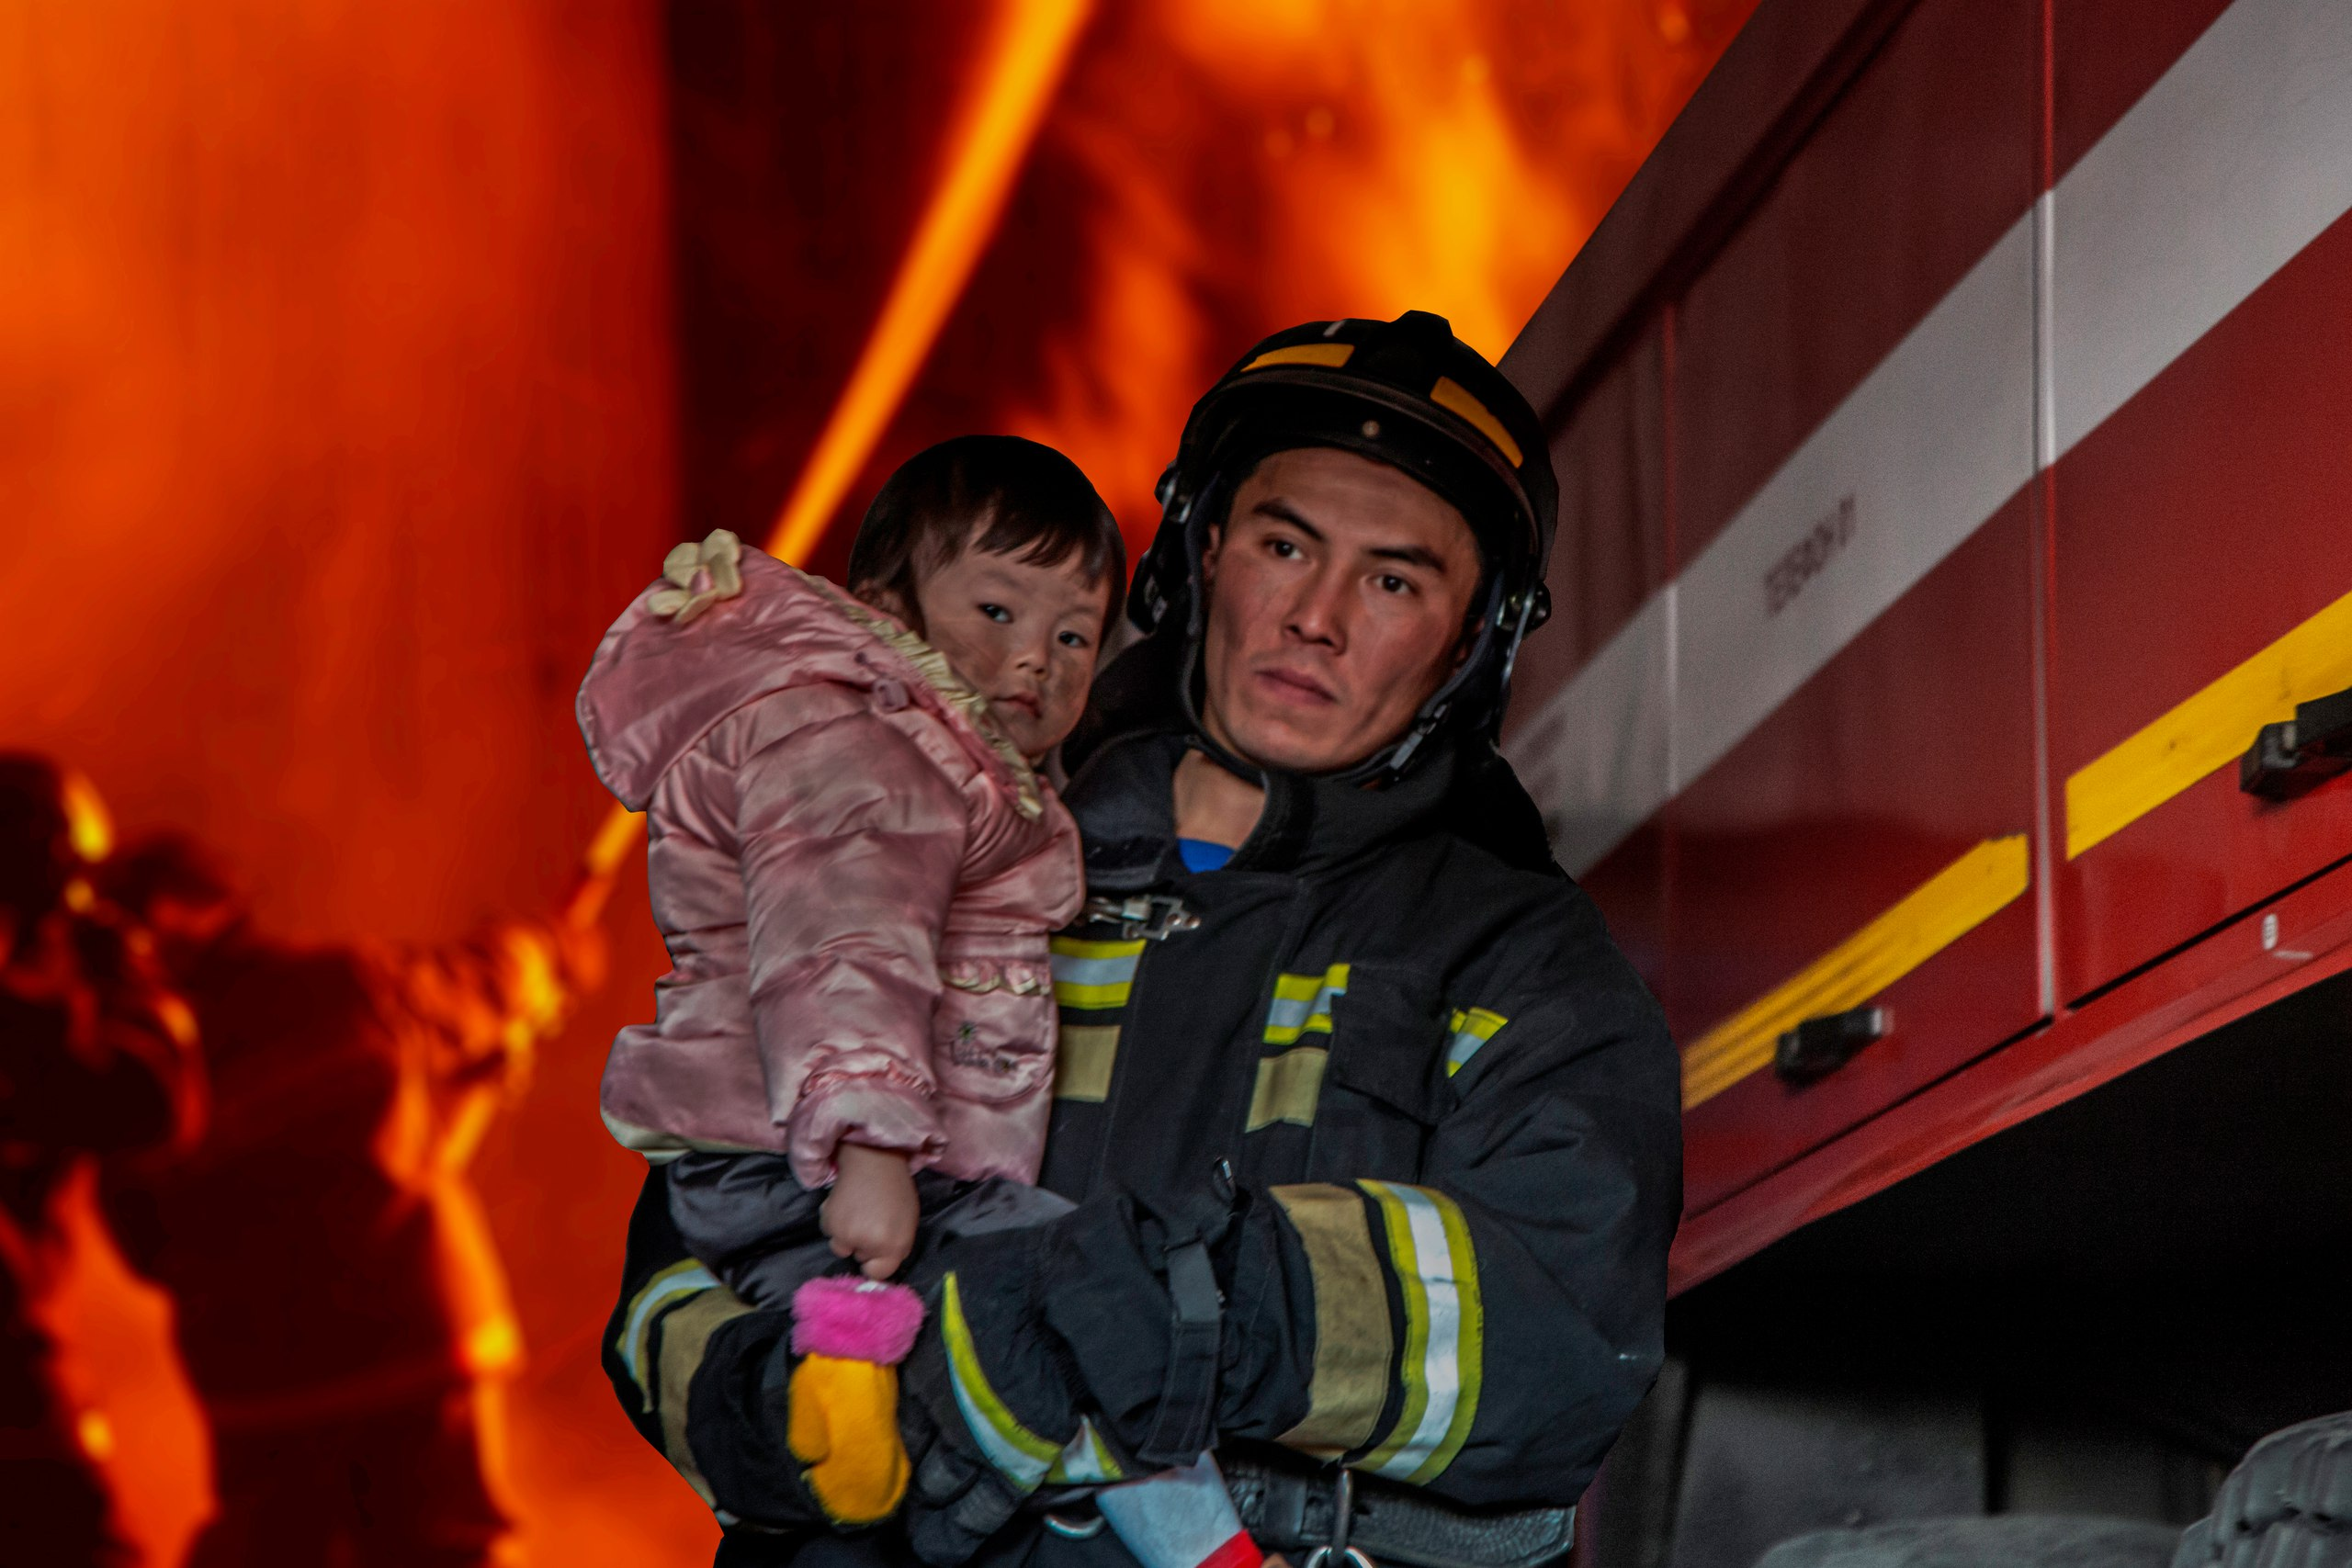
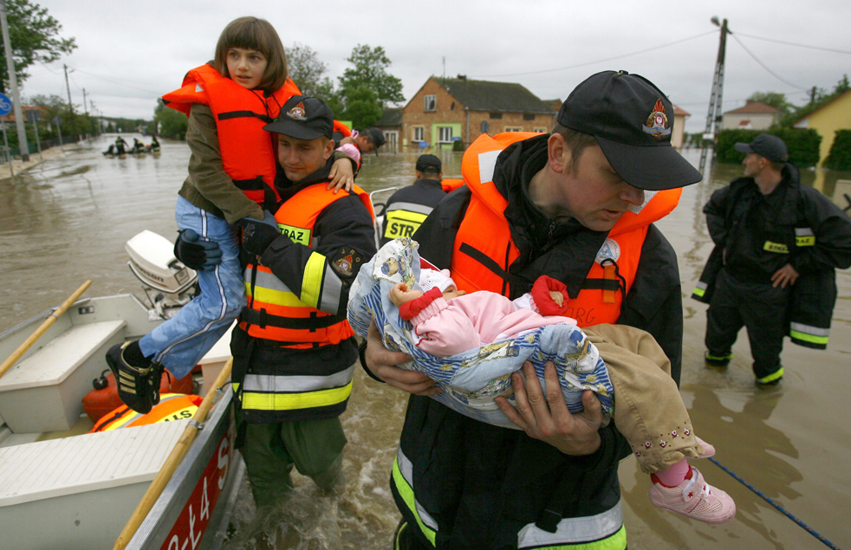
Защита здоровья и жизни детей в любых чрезвычайных ситуациях - одна из самых гуманных и самых важных задач

Slide 3
Федеральный закон от 21 ноября 2011 г. № 323-ФЗ "Об основах охраны здоровья граждан в Российской Федерации"
Статья 7. Приоритет охраны здоровья детей
1. Государство признает охрану здоровья детей как одно из важнейших и необходимых условий физического и психического развития детей.
2. Дети независимо от их семейного и социального благополучия подлежат особой охране, включая заботу об их здоровье и надлежащую правовую защиту в сфере охраны здоровья, и имеют приоритетные права при оказании медицинской помощи.
3. Медицинские организации, общественные объединения и иные организации обязаны признавать и соблюдать права детей в сфере охраны здоровья.
4. Органы государственной власти Российской Федерации, органы государственной власти субъектов Российской Федерации и органы местного самоуправления в соответствии со своими полномочиями разрабатывают и реализуют программы, направленные на профилактику, раннее выявление и лечение заболеваний, снижение материнской и младенческой смертности, формирование у детей и их родителей мотивации к здоровому образу жизни, и принимают соответствующие меры по организации обеспечения детей лекарственными препаратами, специализированными продуктами лечебного питания, медицинскими изделиями.
5. Органы государственной власти Российской Федерации и органы государственной власти субъектов Российской Федерации в соответствии со своими полномочиями создают и развивают медицинские организации, оказывающие медицинскую помощь детям, с учетом обеспечения благоприятных условий для пребывания в них детей, в том числе детей-инвалидов, и возможности пребывания с ними родителей и (или) иных членов семьи, а также социальную инфраструктуру, ориентированную на организованный отдых, оздоровление детей и восстановление их здоровья.

Slide 4
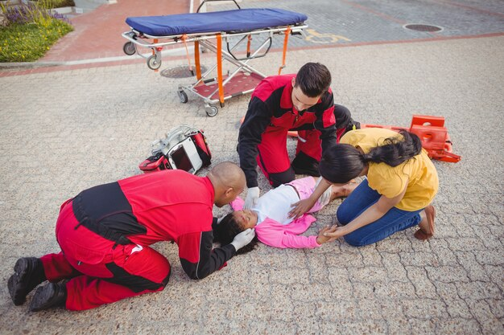
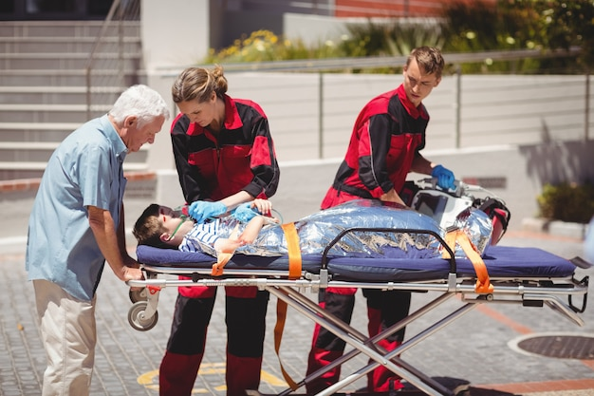
Экстренная медицинская помощь в очагах поражения оказывается детям в первую очередь!
К особенностям организации оказания медицинской помощи детям дошкольного и младшего школьного возраста следует отнести:
необходимость выноса детей из очага поражения «на руках»;
осмотр врачом в присутствии родителей или родственников;
выполнение медицинских манипуляций с разрешения близких или родственников;
эвакуация в лечебное учреждение в сопровождении родственников или специально назначенных опекунов;
размещение детей в лечебном учреждении вместе с близкими или родными.

Slide 5
Оказание медицинской помощи при ДТП в г.о. Сызрань, г.о. Октябрьск, Сызранскому и Шигонскому районам

Slide 6
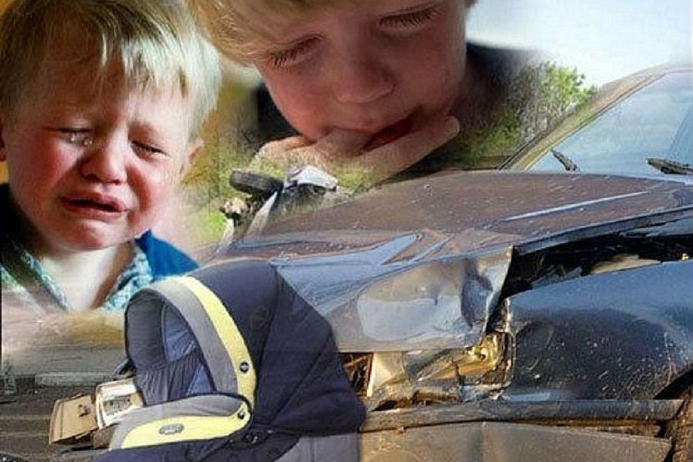
Травмы, полученные детьми при ДТП за 2023 год

Slide 7
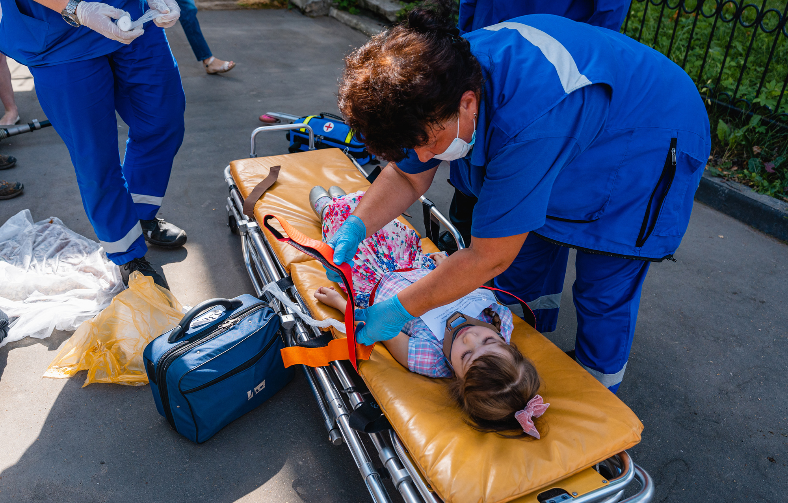
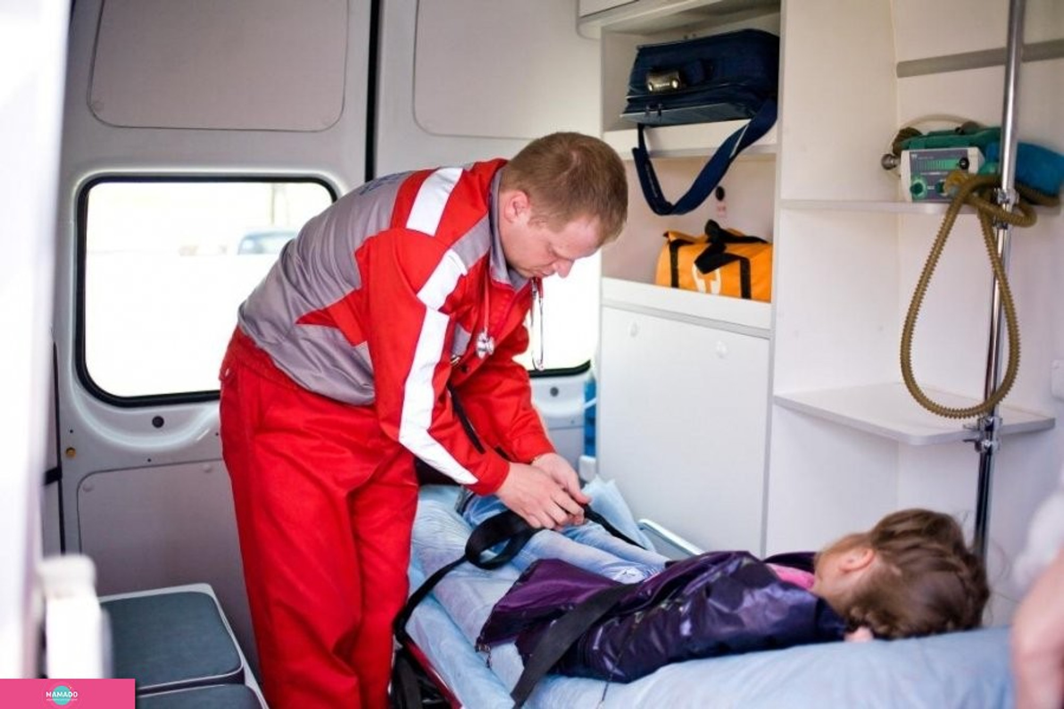
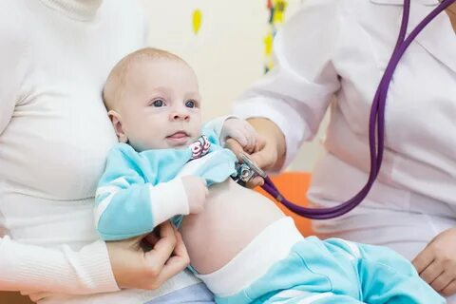
Основные отличия детского организма: -масса тела; -анатомия – размер и форма тела; -физиология – кровообращение, дыхание и иммунитет; -психология – интеллектуальные особенности и эмоциональный ответ

Slide 8
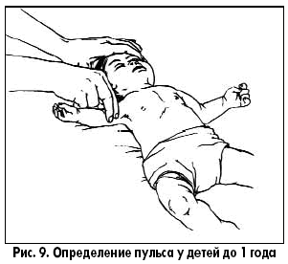
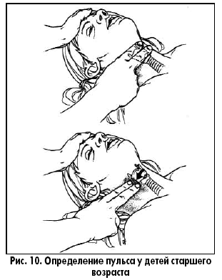
Первичный осмотр (не более 3 мин):
Признаки дыхательной недостаточности:
резкий цианоз,
безуспешные попытки ребенка произвести вдох,
хриплое аритмичное дыхание,
форсированное участие дыхательной мускулатуры
Оценка гемодинамики: необходимо измерить ЧСС и АД.
Клинически значимая тахикардия, требующая терапии у детей до 1 года, составляет 220 уд./мин,
для более старших – более 200;
брадикардия – для детей до 1 года – менее 60,
более старших – менее 50 уд./мин.
Для детей до 1 года гипотензией считается снижение систолического АД ниже 70 мм рт.ст,
для детей в возрасте от 1 года до 10 лет – ниже, чем 70 + (2 х возраст в годах),
старше 10 лет – менее 90.
Критические параметры артериального давления у детей разного возраста
Возраст | Критический нижний уровень систолического АД (мм рт. ст.)
0-1 месяц | Менее 60
1-12 месяцев | Менее 70
1-10 лет | Менее 70 + 2 х (возраст в годах)
Старше 10 лет | Менее 90

Slide 9
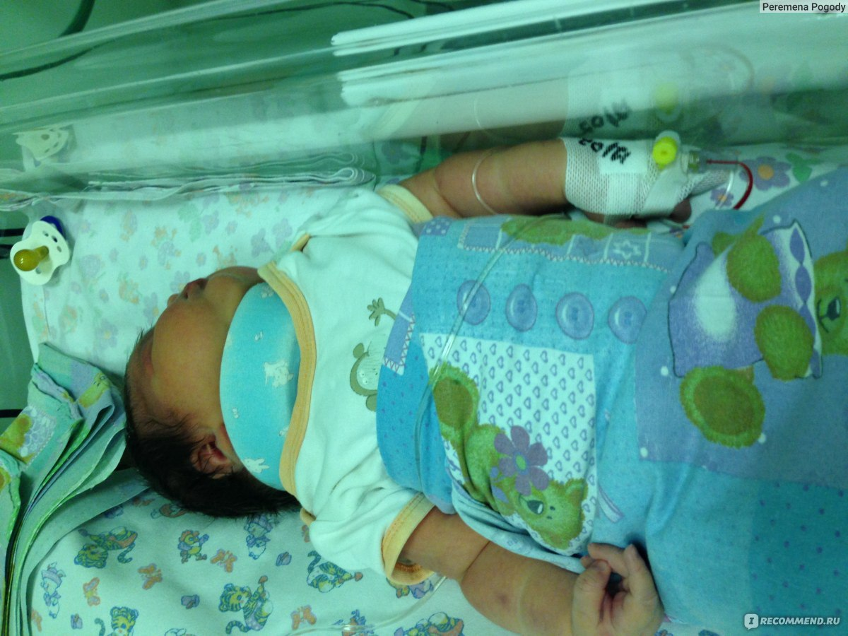
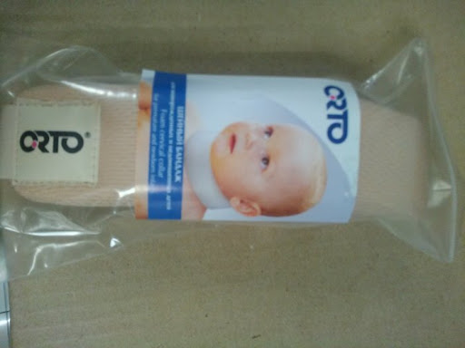
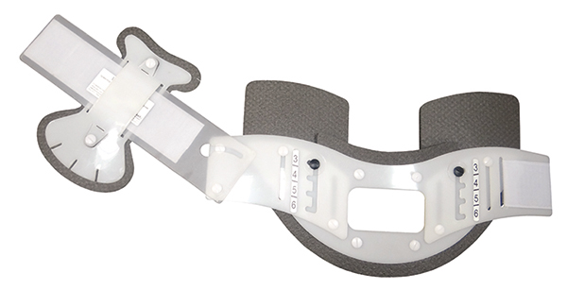
Шейный воротник Шанца

Slide 10
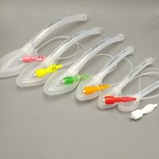
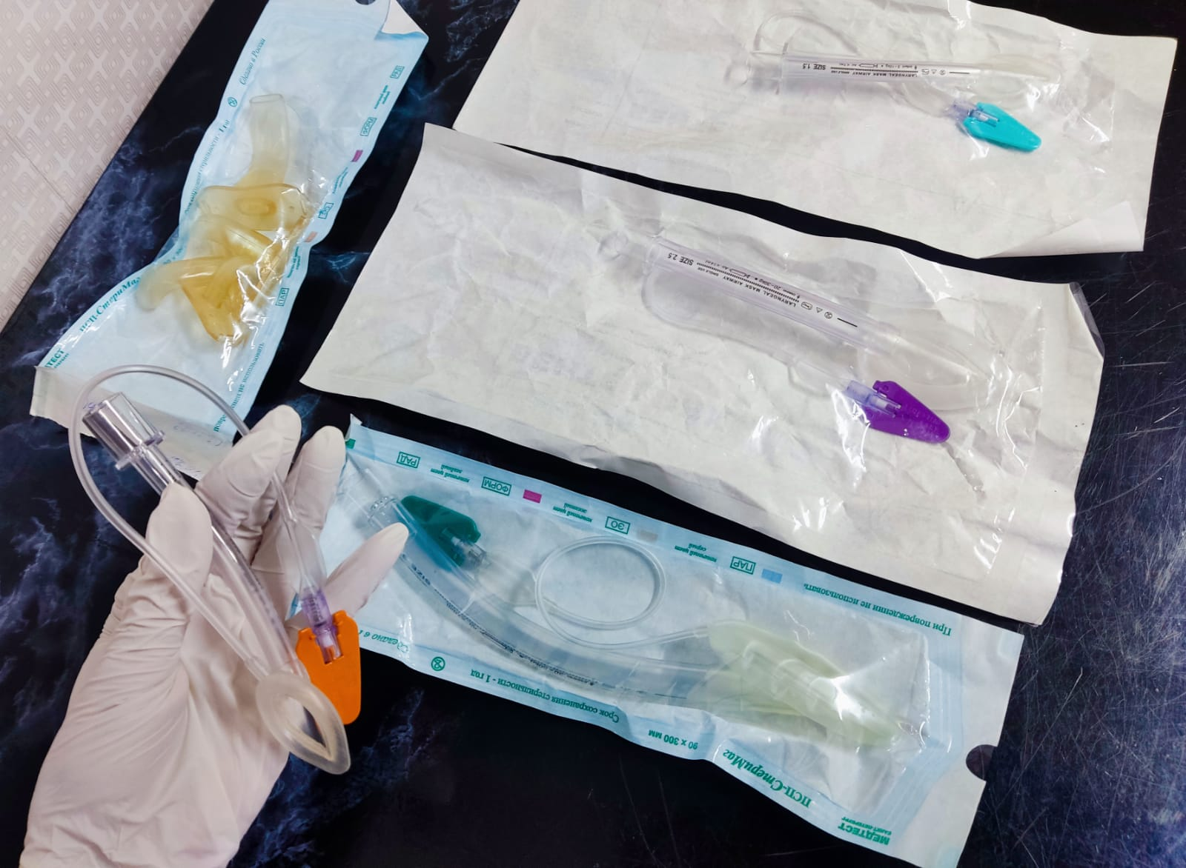
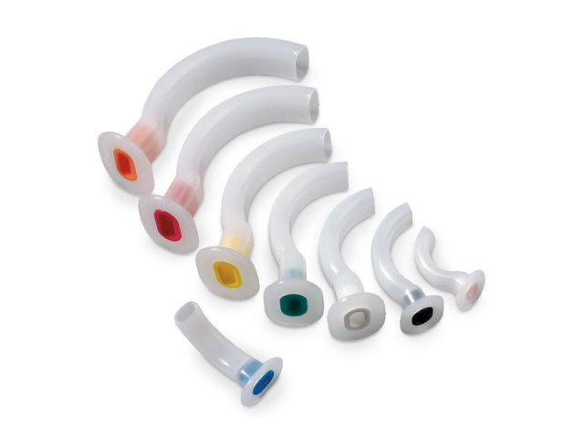
Ларингеальная маска

Slide 11
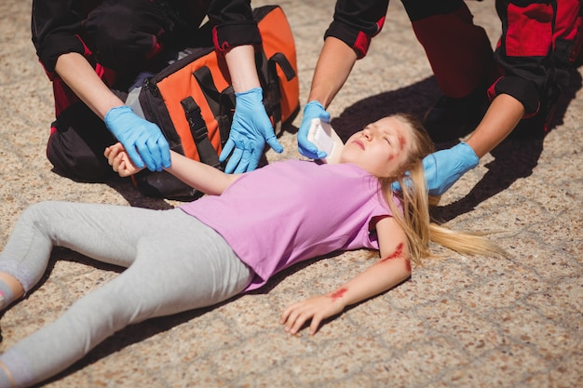
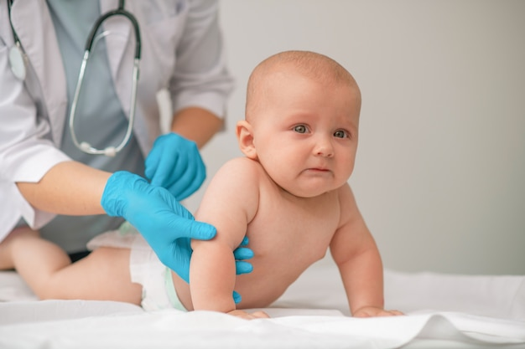
Шкала комы Глазго педиатрическая
Шкала комы Глазго детей первых месяцев жизни
Открывание глаз | Спонтанное В ответ на команду В ответ на боль Отсутствует | 4 3 2 1
Двигательная активность | Выполнение команд Локализация болевого раздражения Отдергивание конечности Сгибательные движения Разгибательные движения Отсутствие двигательных реакций | 6 5 4 3 2 1
Речевая активность | Осмысленные ответы при сохранности ориентировки Спутанная речь Отдельные бессвязные слова Неразборчивые звуки Отсутствие звуковых реакций | 5 4 3 2 1
Открывание глаз | Спонтанное В ответ на голос В ответ на боль Отсутствует | 4 3 2 1
Двигательная активность | Локализует болевое раздражение Отдергивает конечность в ответ на болевое раздражение Сгибает/разгибает конечности в ответ на болевое раздражение Вялый | 4 3 2 1
Речевая активность | Кричит Дышит сам Не дышит | 3 2 1

Slide 12
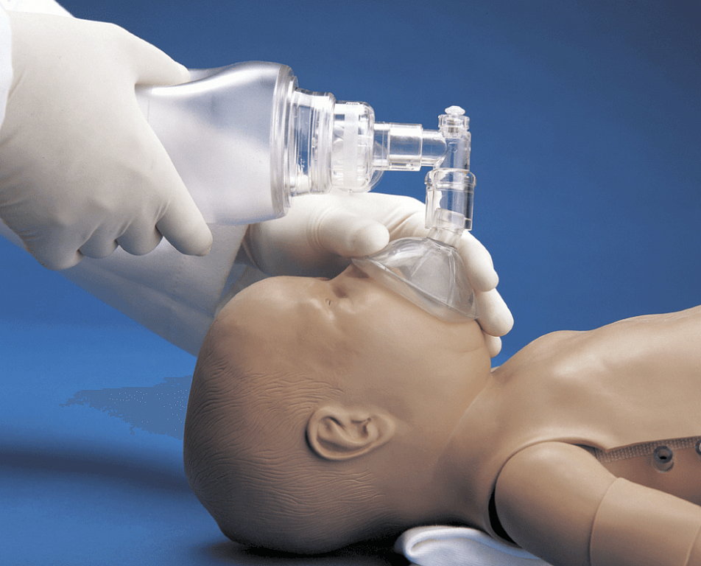
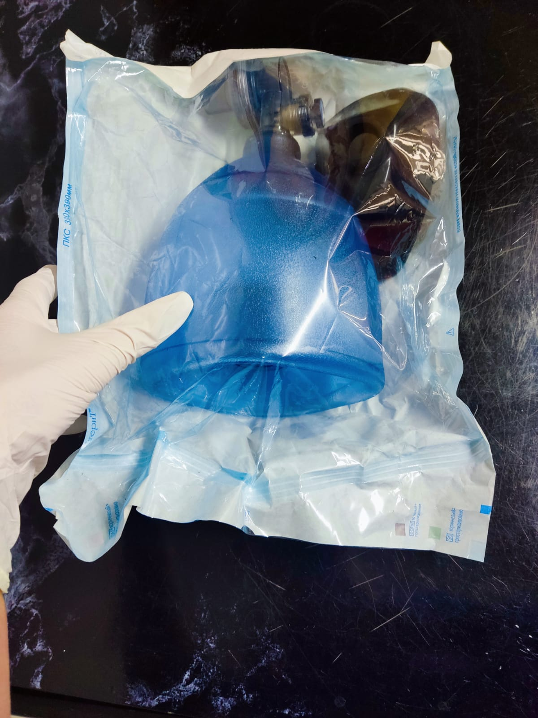
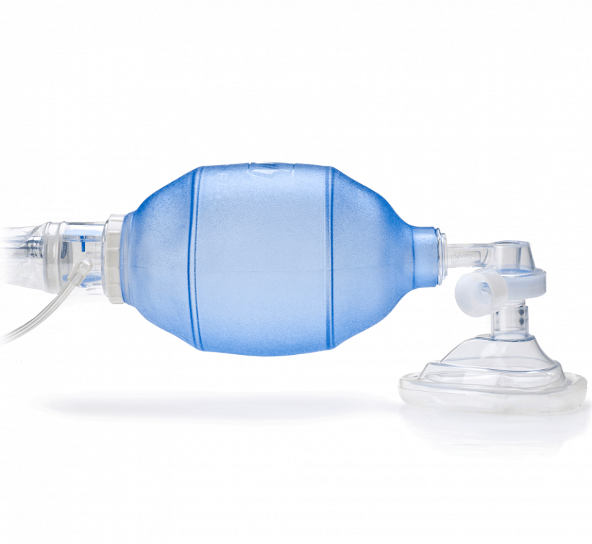
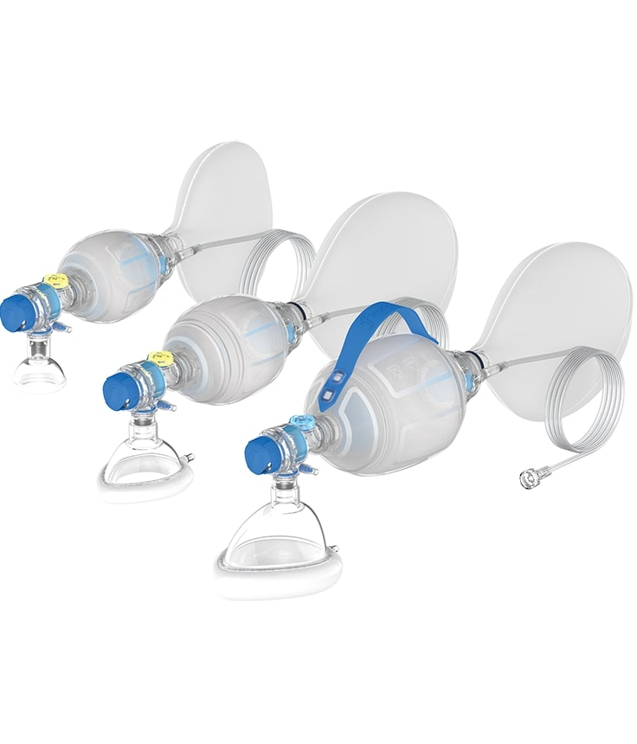
Аппарат Амбу

Slide 13
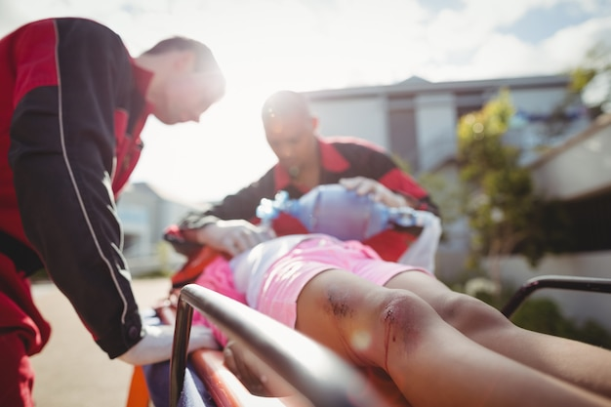
Частота дыхания в зависимости от возраста
Возрастной период | Частота искусственных вдохов в минуту
Младенец | 25
Дошкольник | 20
Школьник | 10-12
При любом доступе к дыхательным путям необходимо как можно раньше обеспечить оксигенацию всем тяжело пострадавшим детям

Slide 14
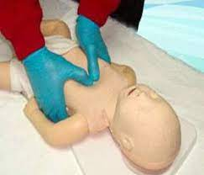
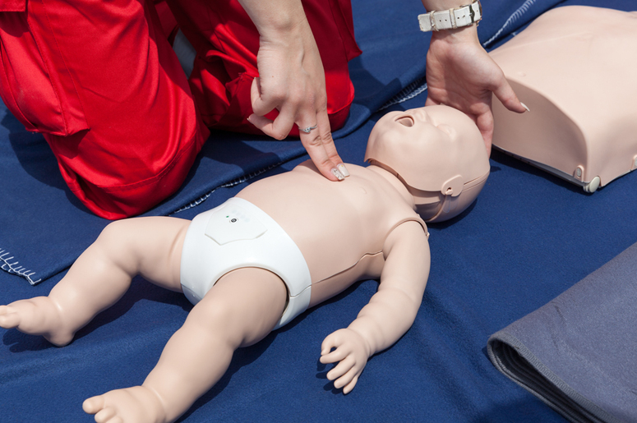
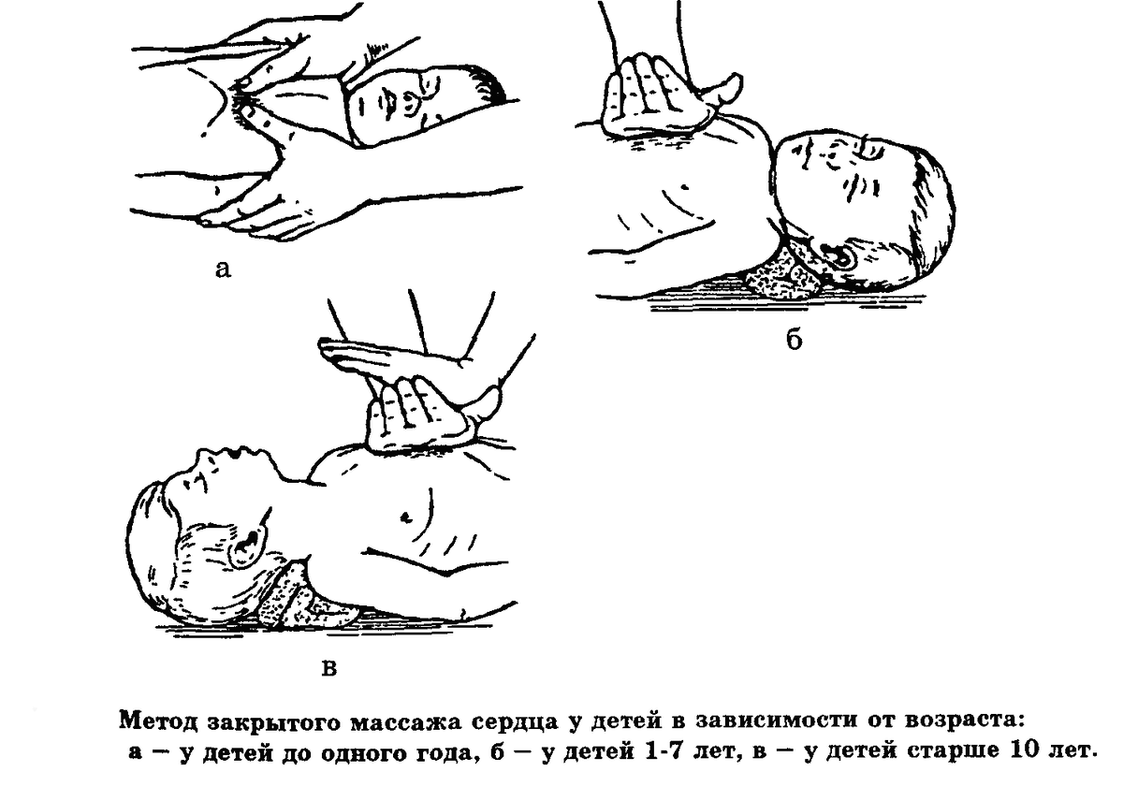
Особенности проведения НМС у детей

Slide 15
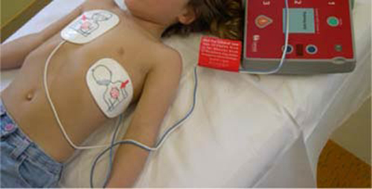
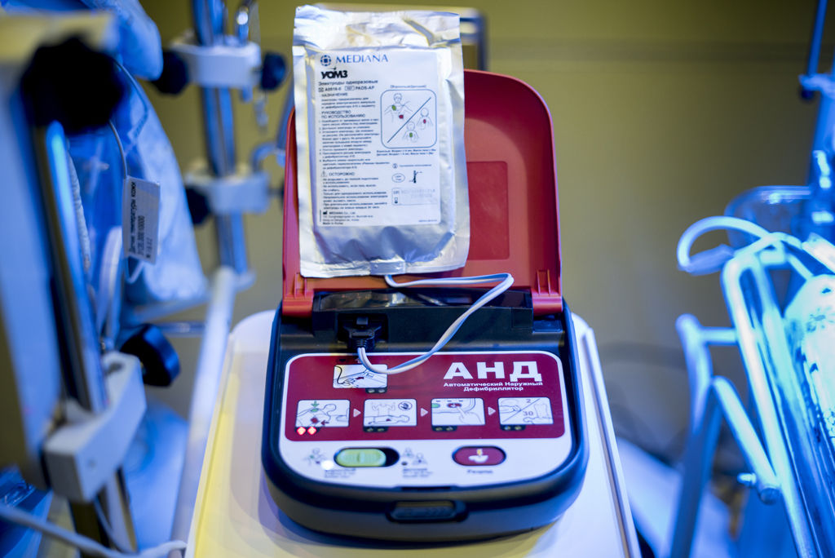

Slide 16
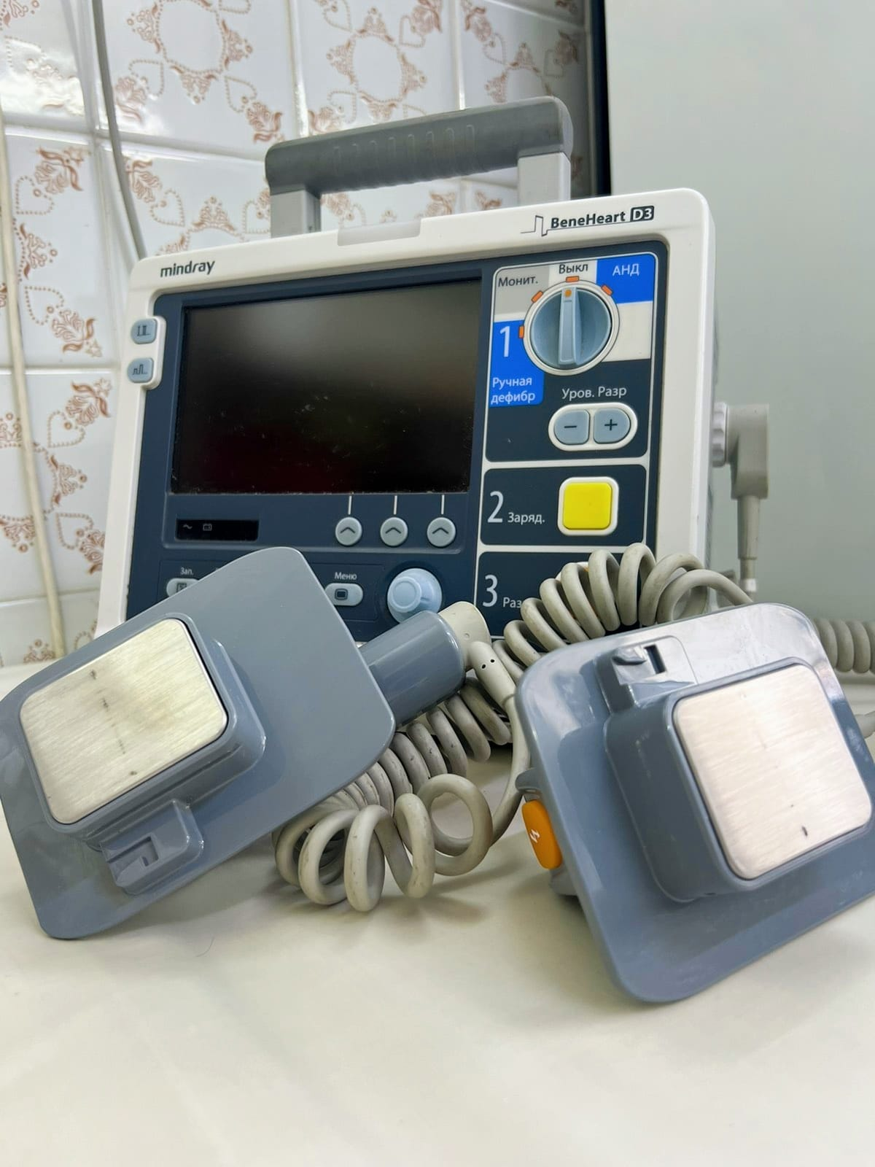
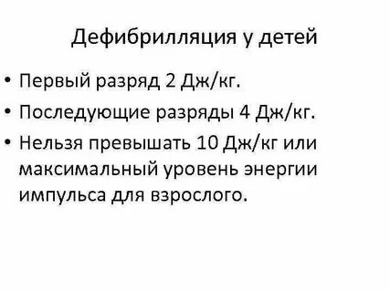

Slide 17
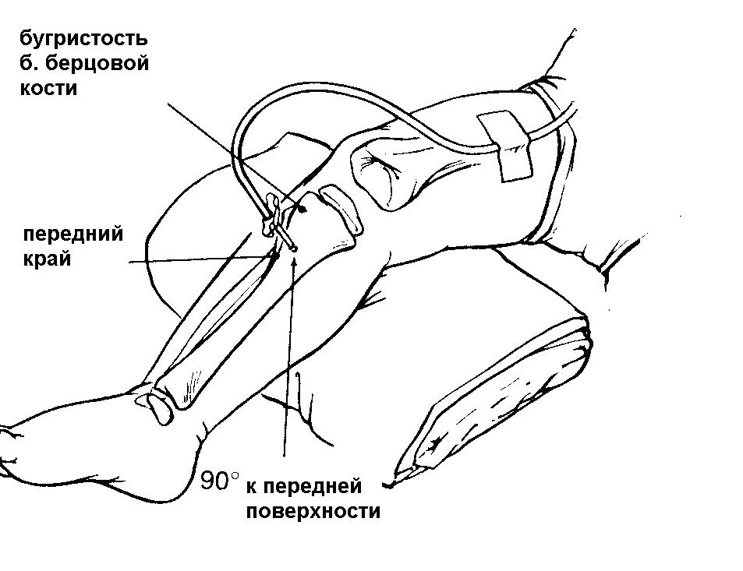
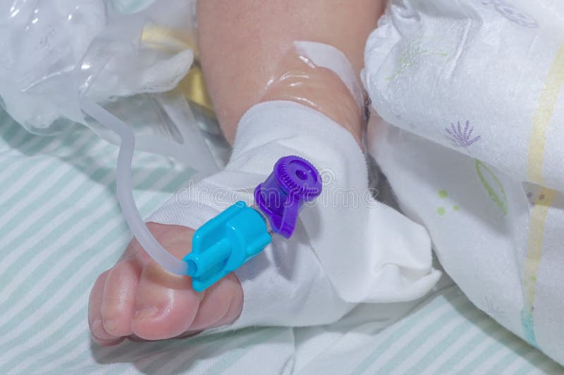
Расчет массы тела для введения дозы лекарственного препарата
масса тела (кг) = 2 • (возраст + 4)
Внутривенный путь введения
Внутрикостный путь введения

Slide 18
Согласно Приказа Министерства здравоохранения РФ от 28 октября 2020 г. N 1165н «Об утверждении требований к комплектации лекарственными препаратами и медицинскими изделиями укладок и наборов для оказания скорой медицинской помощи»
Лекарственные средства, применяемые при проведении расширенной СЛР в педиатрии
Адреналин
1 мл раствора развести до объема 10 мл физиологическим раствором (получив 0,01% раствор адреналина). Необходимый объем разведенного адреналина – 0,1 мл/кг веса ребенка, ввести при СЛР внутривенно (внутрикостно) струйно.
Амиодарон
Доза амиодарона при проведении СЛР составляет 5 мг/кг внутривенно (внутрикостно) струйно (максимальная разовая доза составляет 300 мг). Время введения – после 3-ей дефибрилляции, непосредственно после нее, во время выполнения компрессий. При сохраняющейся ФЖ или ЖТ без пульса после 5-го разряда допустимо повторное введение амиодарона 5 мг/кг (максимально 150 мг).
Лидокаин
Доза лидокаина составляет 1 мг/кг. Препарат вводится внутривенно (внутрикостно) струйно.
Атропин
0,02 мг/кг, повторять каждые 3-5 минут при необходимости, минимальная доза 0,1 мг.
Хлорид кальция
Доза составляет 20 мг/кг. 10% раствор содержит 100 мг/мл.

Slide 19
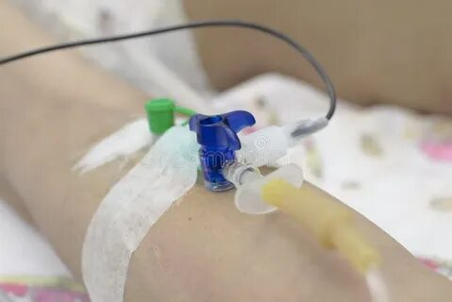
Инфузионная терапия у детей
Раствор Рингера
Вводится струйно в дозе 20 мл/кг массы тела. Инфузия проводится даже при нормальном уровне АД.
Гидроксиэтилированный крахмал 6%
Вводится в дозе до 15 мл/кг массы тела
Декстран
Вводится в дозе 15 мл/кг массы тела
Натрия хлорид 0,9%
Вводится в дозе 20 мл/кг массы тела

Slide 20
Аналгезия и седация
метамизол (анальгин)
50% раствор 0,2 мл на год жизни (не более 2 мл)
морфин
1–2 мг/кг массы, но не более 1 мл
фентанил
2 мкг/кг массы лучше использовать у больных, находящихся на ИВЛ в связи с опасностью депрессии дыхания
диазепам (сибазон)
у детей (старше 30 дней) по 0,01-0,03 мл/кг массы тела до максимальной дозы 5 мг, у детей от 5 лет и старше по 0,2 мл/кг массы тела до максимальной дозы 10 мг

Slide 21
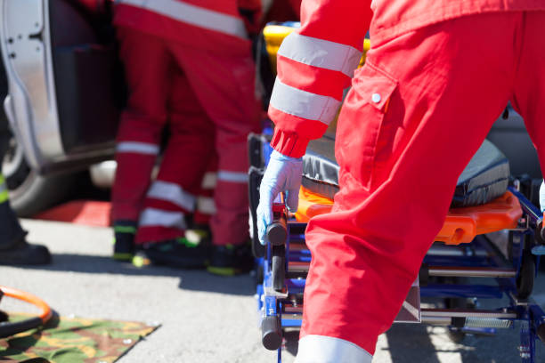
Таким образом, догоспитальная интенсивная терапия включает в себя восстановление при необходимости системы кровообращения, ИВЛ, инфузионную экстренную регидратацию, вазопрессорную поддержку, аналгезию и седацию. На этапе транспортировки продолжают интенсивную терапию (ИВЛ, инфузии и т.д.)

Slide 22
Диагностические и лечебные ошибки при оказании медицинской помощи в догоспитальном периоде и пути их предупреждения
Наиболее типичные ошибки и недостатки оказания медицинской помощи детям сотрудниками СМП на месте ДТП и во время эвакуации, это:
гиподиагностика, т.е. выявление при клиническом обследовании в стационаре состояний и травм, не диагностированных персоналом скорой медицинской помощи,
недостаточное обезболивание при травматических повреждениях;
недостаточный объем или несоответствующий тяжести состояния пострадавшего состав инфузионной терапии.

Slide 23
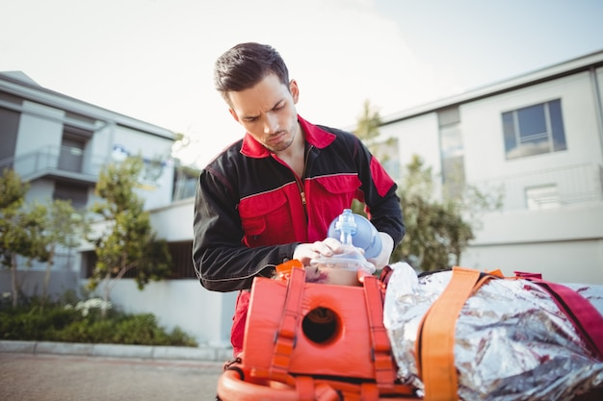
Одним из методов предупреждения диагностических и лечебных ошибок в условиях жесткого дефицита времени является разумное использование алгоритмов оказания медицинской помощи и схем лечения.
Учитывая перечисленные причины, к резервам в борьбе с тяжелыми последствиями травм относятся :
правильная лечебно-тактическая организация медицинской помощи,
своевременная госпитализация пострадавших при полном объеме медицинской помощи на месте происшествия и на этапах ее оказания,
постоянное обучение и отработка практических навыков оказания медицинской помощи детям.

Slide 24
Благодарю за внимание!

